Slide 1

UBND QUẬN LONG BIÊN
TRƯỜNG MẦM NON Thạch Cầu
XÉ DÁN TRANH TẶNG CHÚ BỘ ĐỘI
Lớp MGN ( 4 -5 tuổi )
Giáo viên: Đào Thanh Thủy
Năm học: 2020 - 2021

Slide 2

1.ổn định tổ chức
Cô và trẻ cùng hát vận động bài
“ Chú Bộ Đội”

Slide 3
2: Phương pháp hình thức tổ chức

Slide 4
TRẺ QUAN SÁT TRANH MẪU
VÀ ĐÀM THOẠI
+ Cô xé dán bức tranh gì?
+ Cô xé như thế nào?
+ Cô vẽ thêm những gì?
+ Cô xé bằng những loại giấy nào?

Slide 5
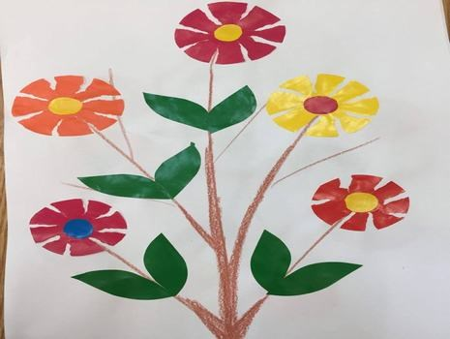

Slide 6
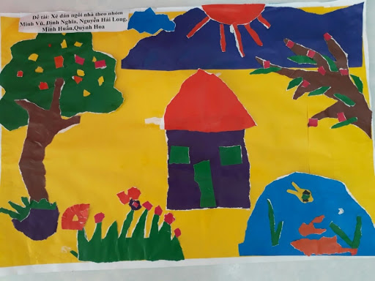

Slide 7
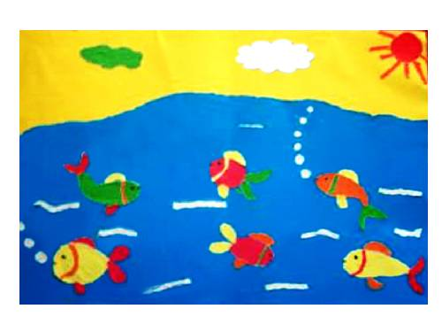

Slide 8
Hỏi ý tưởng trẻ
+ Con sẽ xé dán tranh gì?
+ Con sẽ xé dán như thế nào?

Slide 9

Trẻ thực hiện
Với trẻ xé tốt cô động viên trẻ sáng tạo thêm
- Với trẻ yếu cô hướng dẫn trẻ xé đơn giản

Slide 10
Nhận xét bài của các bạn

Slide 11
3:Kết thúc
Nhận xét, tuyên dương trẻ

